Slide 1
Основы безопасности жизнедеятельности человека

Slide 2



В задачи ОБЖ входит:
Основы безопасности жизнедеятельности (ОБЖ) - область знаний, в которой изучаются опасности, угрожающие человеку, закономерности их проявлений и способы защиты от них.
предвидеть опасность; распознать опасность; классифицировать опасность; избегать опасности;
правильно действовать в опасной ситуации.

Slide 3

НЕГАТИВНОЕ ВОЗДЕЙСТВИЕ В СИСТЕМЕ
«ЧЕЛОВЕК СРЕДА ОБИТАНИЯ»
называется ОПАСНОСТЯМИ
ОПАСНОСТЬ – негативное свойство живой и неживой материи, способное причинять ущерб самой материи: людям, природной среде, материальным ценностям.

Slide 4

КЛАССИФИКАЦИЯ ОПАСНОСТЕЙ
Приведите примеры
Природные
Техногенные Антропогенные
1
2
3

Slide 5

Задумайтесь, что вам нужно для жизни?
1
Какие у вас основные ПОТРЕБНОСТИ в жизни?
2

Slide 6
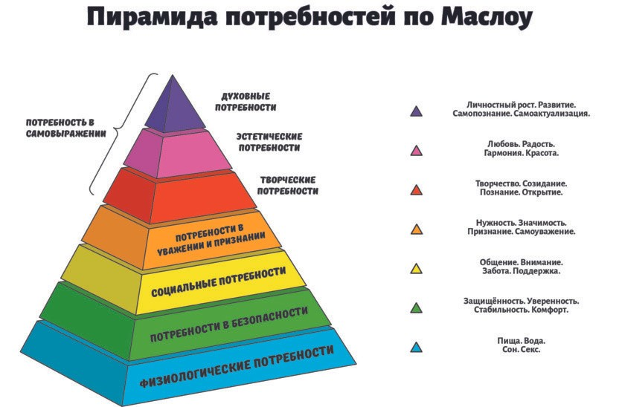

Slide 7





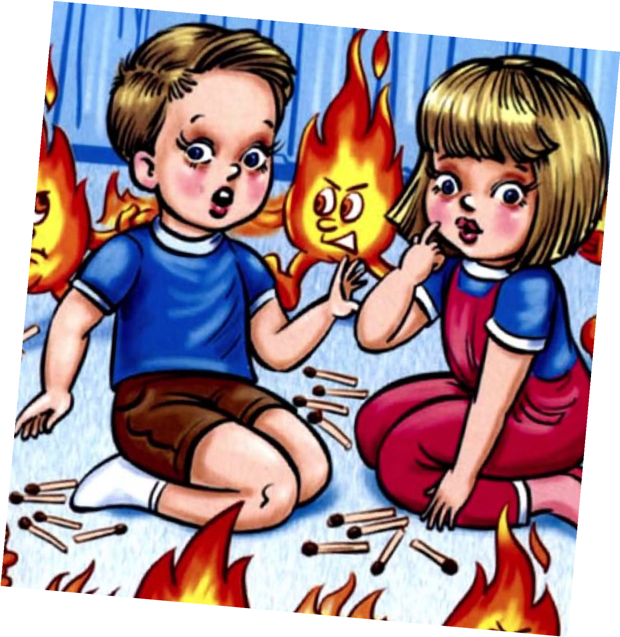
Безопасность -
состояние защищённости жизненно важных интересов личности, общества, государства от потенциально и реально существующих угроз или отсутствие таких угроз.

Slide 8

Пожарная охрана - 01
ОСНОВНЫЕ СЛУЖБЫ И НОМЕРА ТЕЛЕФОНОВ
Полиция - 02
Скорая помощь - 03

Slide 9
ПРИ ВЫЗОВЕ ЭКСТРЕННЫХ СЛУЖБ СООБЩИ ДИСПЕТЧЕРУ
Что случилось?
1
С кем случилось
2
Где это случилось
3
Свое имя и фамилию
4

